Slide 1
Komunikasi Lanjut
Kismi Mubarokah, M.Kes

Slide 2
Pokok Bahasan
RPS Komunikasi Lanjut
Mengendalikan kecemasan dan kiat berbicara di depan umum
Hambatan berbicara di depan umum
Menggunakan alat bantu audiovisual (Lab Promkes)
Teknik Presentasi Efektif
Menyampaikan Training
Keterampilan untuk menjadi moderator

Slide 3
Setelah UAS
Praktek MC dan Moderator
Praktek Narasumber
Praktek Ice breaking
Praktek Trainer Model Jigsaw
Praktek Trainer Model Think Pair Share
Praktek Trainer Model Problem Based Learning
Evaluasi

Slide 4
Persentase Nilai

Slide 5

TM II & III
Mengendalikan kecemasan dan kiat berbicara di depan umum
Hambatan berbicara di depan umum

Slide 6


Siap untuk Bicara?
Teriak “Saya Bisa Bicara”

Slide 7

Kenapa manusia butuh berkomunikasi?
Komunikasi untuk menyampaikan keinginan dan mencapai tujuan.
Komunikasi adalah jalan menyelesaikan masalah, walaupun masalah bisa disebabkan kesalahan komunikasi.

Slide 8

Bagaimana konsep dasar komunikasi?
Pesan / ide
Teknik Komunikasi = Seni Menyampaikan Pesan Secara Efektif

Slide 9

Bagaimana konsep dasar komunikasi?
(Lanjutan)
Bentuk Komunikasi
  Verbal
  Non-Verbal
Relasi dalam komunikasi
  Komunikasi Personal
  Komunikasi Publik
Media Komunikasi
  Suara
  Tulisan
  Gambar
  Video

Slide 10
Apa itu Public Speaking?
Kegiatan penyampaian pesan berupa ide/gagasan secara oral atau lisan.
Bentuk komunikasi dimana seorang pembicara menghadapi pendengar dalam jumlah yang relatif besar dan pembicaraan yang relatif kontinu.

Slide 11

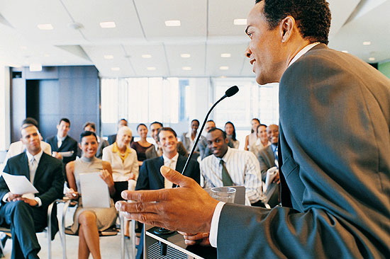
Tujuan Public Speaking
Menyampaikan Informasi kepada audiens
Menghibur audiens
Mempengaruhi audiens

Slide 12

Manfaat Public Speaking
Mengurangi ketidaktahuan.
Mengurangi tekanan.
Memperbaiki hubungan.
Memahami permasalahan.
Menyelesaikan masalah.

Slide 13
Tetapi Faktanya…
Tak seorangpun yang dilahirkan sbg Speaker!

Slide 14
Seberapa besar bakat anda untuk bisa bicara?
Ada anggapan bahwa kesuksesan seseorang dalam beretorika hanya karena dia telah memiliki bakat.
Namun... Tidak selamanya bakat menjadi faktor penentu kesuksesan seseorang dalam bidang retorika.

Slide 15
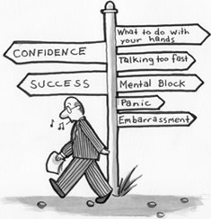
Faktor Pembentuk Speaker
Lahir (Bakat)
Lingkungan
Latihan
3L

Slide 16
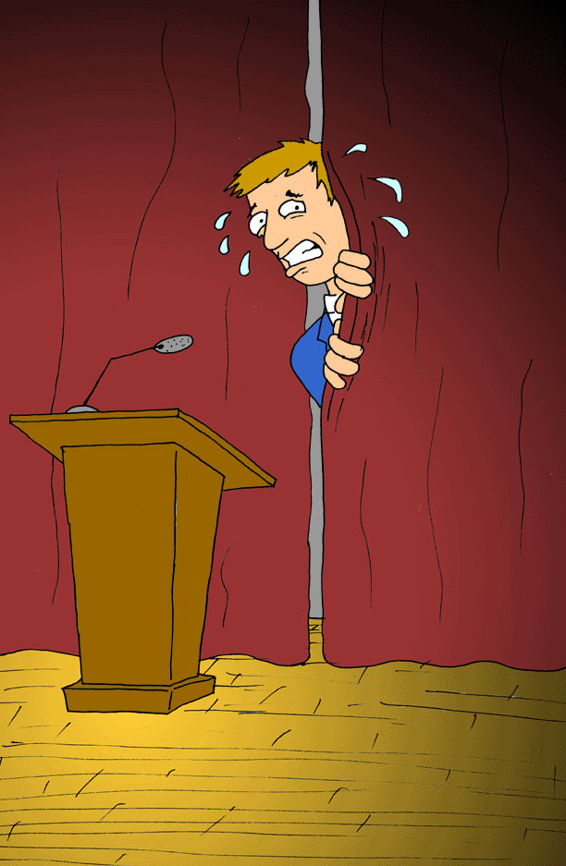
Masalah dalam Public Speaking
Nervous / Kecemasan
Teknik Public Speaking
Penguasaan Materi

Slide 17
Nervous dan Usaha
Mengalahkan Diri Sendiri
Gejala-Gejala Tertekan
Detak jantung semakin cepat
Lutut gemetar
Berkeringat
Suara bergetar
Pusing
Kejang perut/mual
Mata berair
Lupa materi
dll

Slide 18
Penyebab Kecemasan
Pengalaman pertama
Suasana baru
Merasa menjadi pusat perhatian
Merasa berbeda / tidak percaya diri
Trauma masa lalu
Perasaan tidak siap tampil

Slide 19
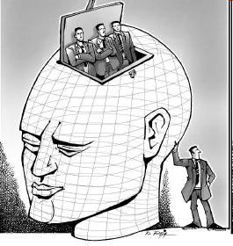
Bagaimana Cara Mengatasinya?
Mempersiapkan dan melakukan latihan.
Mencari pengalaman
Melakukan kegiatan fisik.
Menganggap demam panggung adalah hal yang wajar.
POLA PIKIR
DAN
CARA PANDANG

Slide 20
Bagaimana Cara Meraih
Rasa Percaya Diri??
Lepaskan rasa sesal
Perbaiki Persepsi Diri
Jangan takut gagal
Penampilan Maksimal
Mengingat semua sukses masa lalu

Slide 21
Teknik Public Speaking
Variasi suara
Ekspresi wajah
Kontak Mata
Bahasa Tubuh

Slide 22
Variasi suara
Volume dan kekerasan suara
Jangan berbicara dengan nada datar

Slide 23
Kecepatan Bicara dan Artikulasi
Aturlah sesuai kebutuhan
Bicara cepat biasanya menunjukkan antusiasme dan urgensi
Bicara lambat memberikan penekanan
Memberikan jeda dalam memberi penekanan

Slide 24
Ekspresi wajah
Jika berbicara, pastikan mata tidak terpaku pada suatu benda
Hindari kecendrungan menggeleng-gelengkan kepala
Biasakan tersenyum

Slide 25
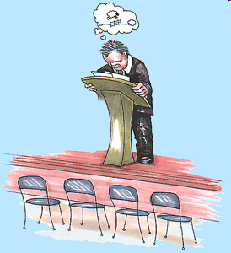
Bahasa tubuh
Dalam suasana formal berdiri selalu lebih baik daripada duduk
Gunakan tangan untuk memegang alat bantu
Berjalan mondar-mandir tidak dianjurkan

Slide 26

Karakter Audience

Slide 27
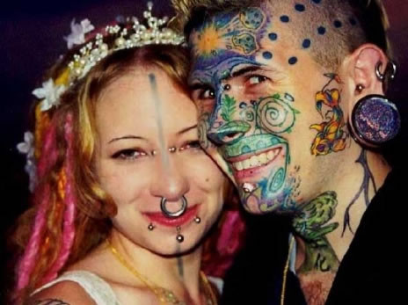
Tips Merebut Perhatian
Busana yang sesuai
Datang tepat waktu
Gunakan alat audio visual
Kemukakan sasaran dan tujuan
Kemukakan manfaat yang akan diperoleh audiens

Slide 28
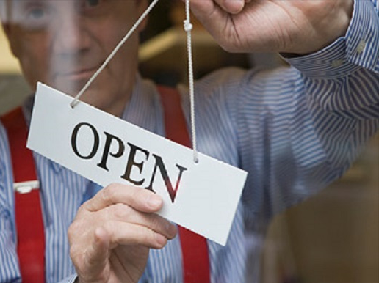
Membuka Presentasi
Memberikan pujian tulus kepada audiens
Mengajukan pertanyaan retorikal
Mengutip pendapat orang bijak
Memberikan pertanyaan misterius
Menceritakan lelucon
dst

Slide 29

Menutup
Presentasi dengan mengesankan
Membuat ringkasan
Kutipan
Pernyataan memotivasi
Tantangan untuk segera bertindak
Lelucon yang relevan
Mengulangi manfaat
Meminta audiens meneriakkan slogan tertentu

Slide 30

Penutup
Kemampuan berbicara sangat penting untuk kehidupan kita.
Siapa saja bisa menguasai “Public Speaking”.
Jika anda sadar tidak dilahirkan sebagai Speaker, maka berlatih dan berlatihlah.

Slide 31
Sumber & Bahan Bacaan
Diah Fatma Sjoraida, Public Speaking, Unpad 2008.
Thomas D. Zweilfel, Communicate or Die, Gramedia, 2003.
Larry King, Seni Berbicara, Gramedia, 2007.
www.changingminds.org akses tanggal 14 April 2009.

Slide 33


